Slide 1
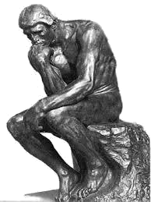

世界遺産巡りの旅
アーヘン大聖堂（ドイツ）
ロダン・パソコン・スクール（脳トレクイズ）
写真が5か所変化するので見つけてくださいね！
アーヘン大聖堂は、北部ヨーロッパで最古の聖堂で、786年、カール大帝が宮殿教会の建設を始め、
814年に皇帝が死去すると、その遺体は大聖堂に埋葬されました為「皇帝の大聖堂」とも呼ばれます。
現在もその遺骨は残されています。936年から1531年までは、玉座が設置された場所で
30人の神聖ローマ帝国の皇帝が戴冠式を行っていました。 当時はアルプス以北で最大のドーム建築で
古典様式やビザンティン様式、ドイツロマネスク様式など様々な建築様式が融合されています。
また巡礼者が多かった為、カール大帝即位600年を記念して「ガラスの家」と呼ばれる礼拝堂が設けられました。
1978年には世界遺産第一号として登録されました。
クリックして問題へ進んでください。

Slide 2
１
２
３

Slide 3
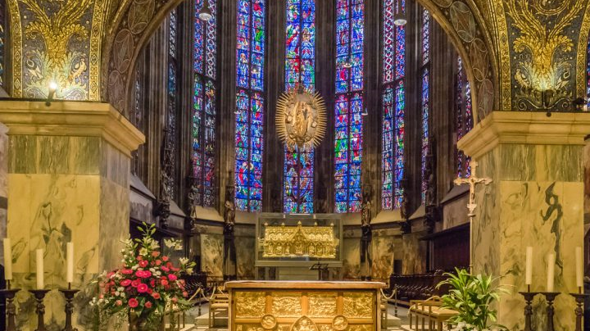
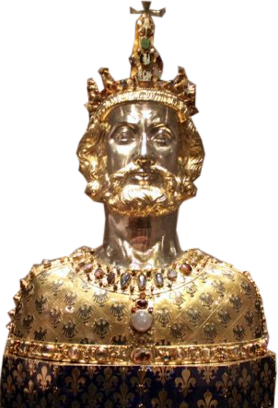
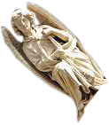
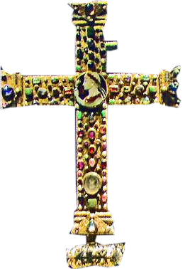
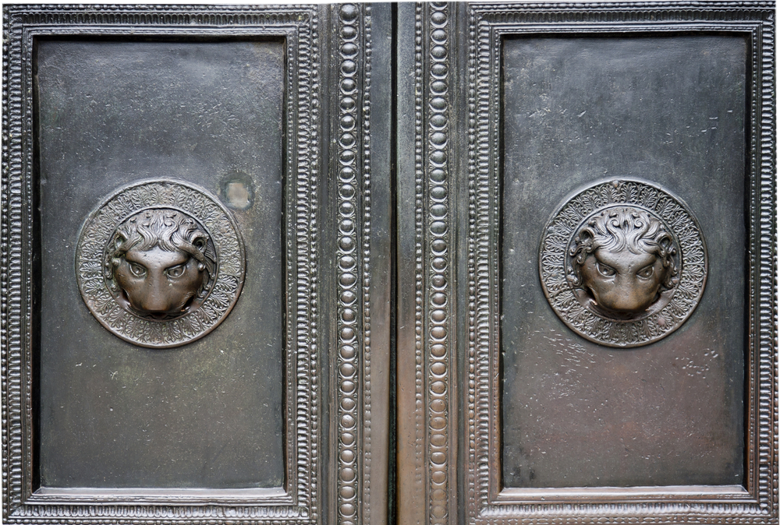

５つの変化はわかりましたか？
クリックすると次の画面に進みます。

Slide 4
終 わ り
ドイツの観光はいかがでしたか？
ロダン・パソコン・スクール
現れた変化は5つです、全部わかりましたか？
分からなかった人は分かるまでチャレンジしてね！！
再チャレンジはＥＳＣキーを押してください
次いで「スライドショー」「最初から」をクリックしてください。

